Slide 1

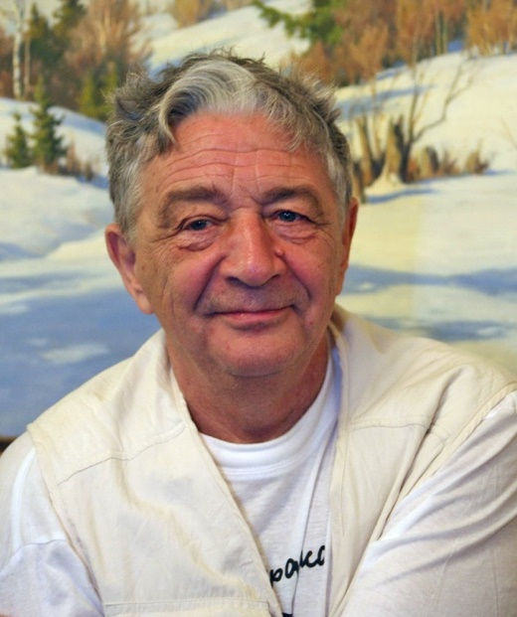
Успенский Э.Н. «Дядя Федор, пес и кот»

Slide 2


Slide 3
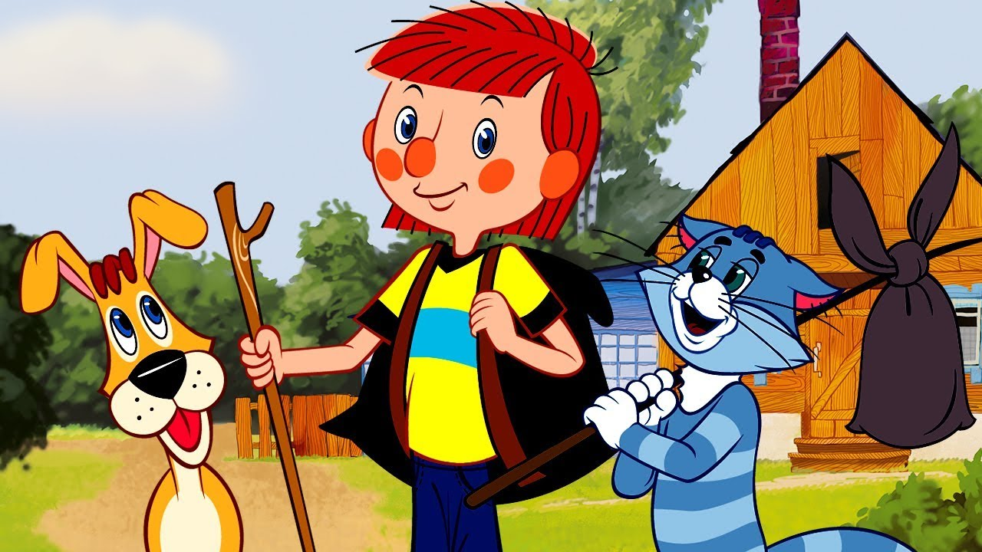
А началась эта загадочная история так…

Slide 4
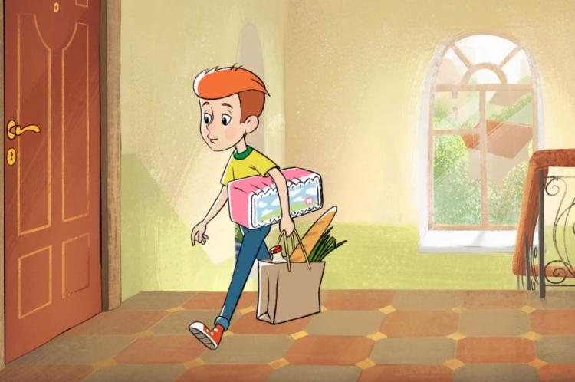
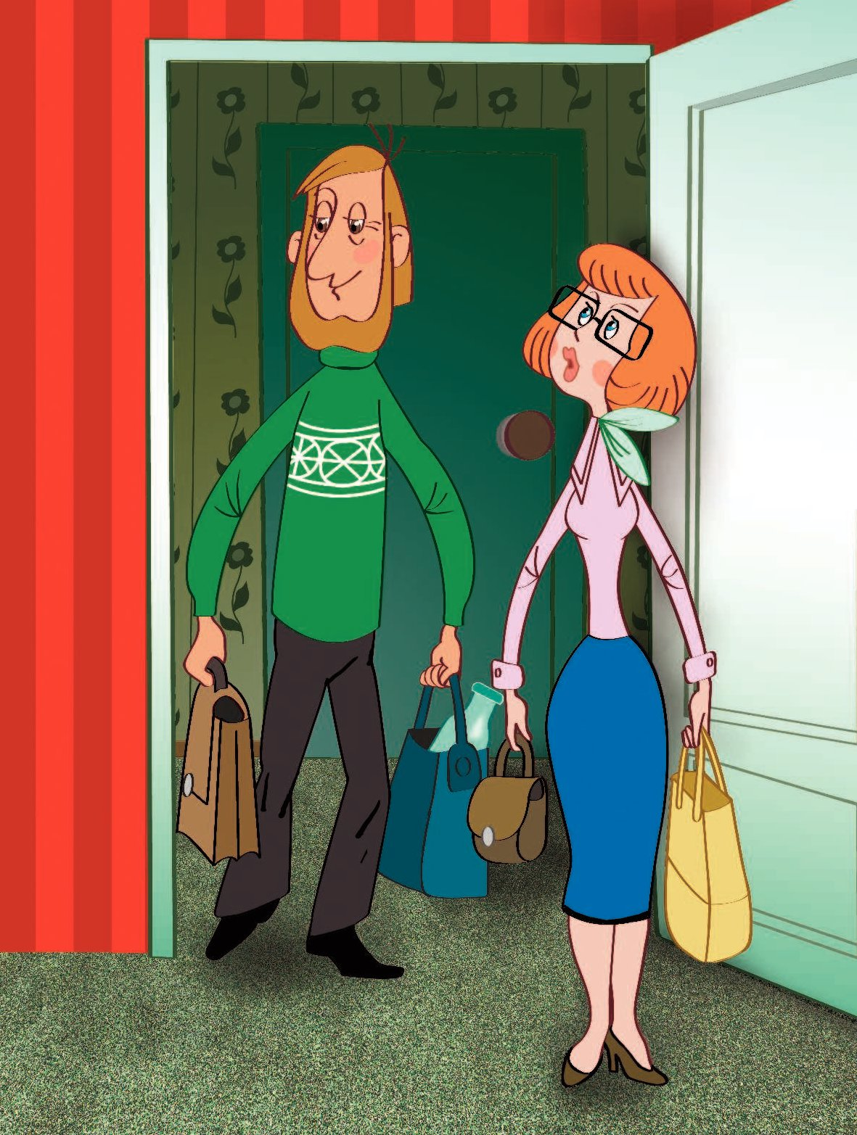
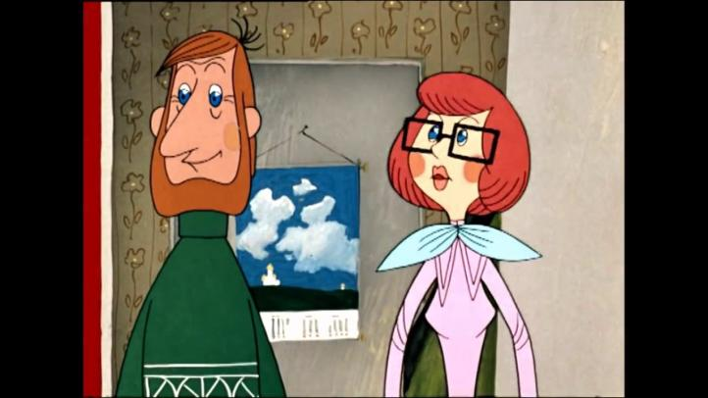
В одном городе жили хорошие родители. У них был хороший сын, которого звали дядя Федор…

Slide 5
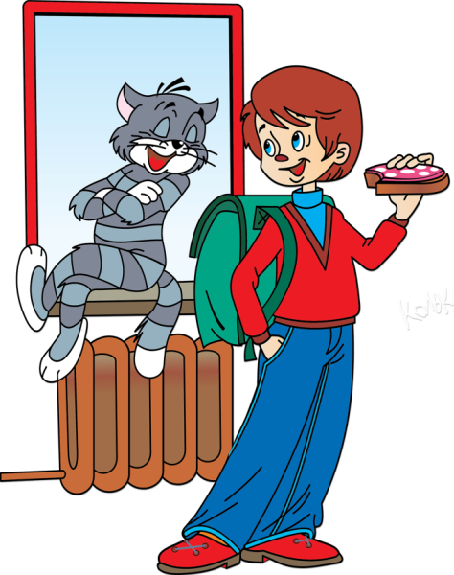
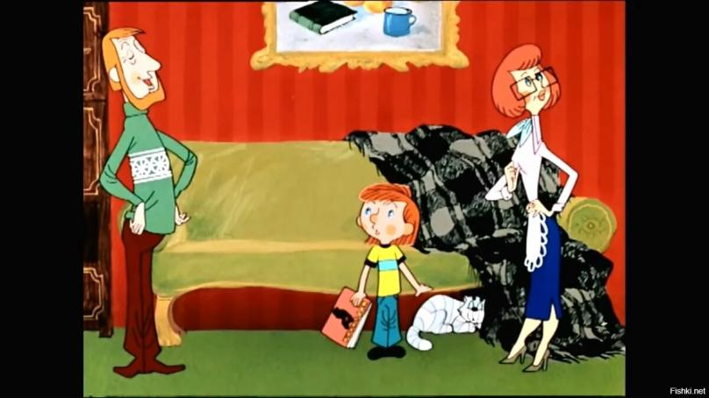
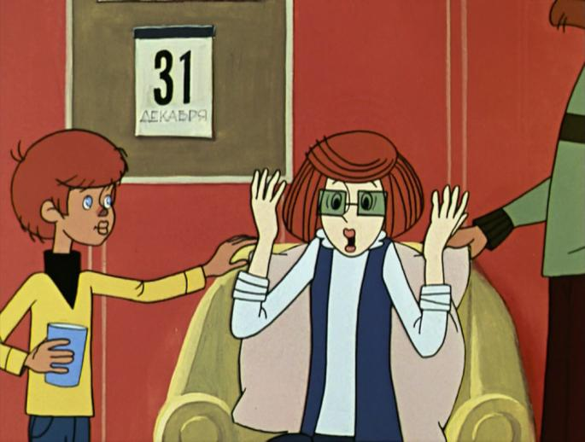
И все было бы хорошо, только мама зверей не любила, а дядя Федор зверей любил.

Slide 6
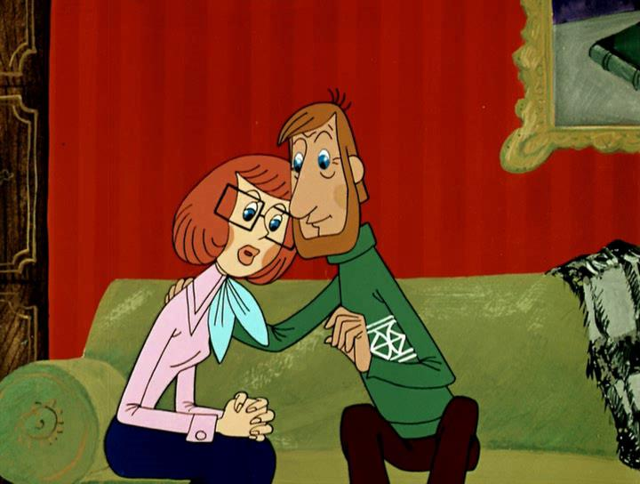
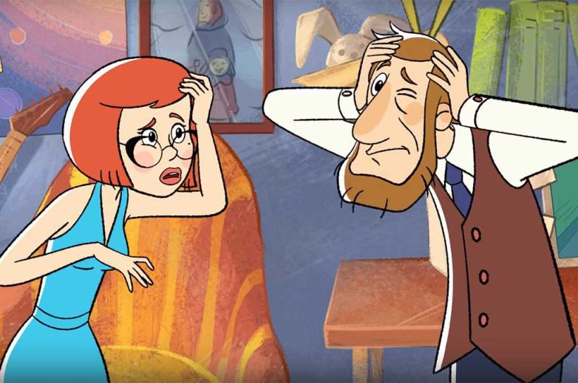
случилась беда…
И вот однажды

Slide 7

ПРОПАЛ МАЛЬЧИК!!!

Slide 8
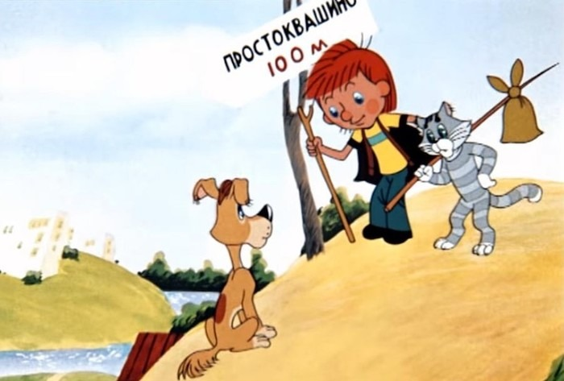
А дядя Федор не пропал. Он взял кота и уехал. А куда???

Slide 9


Следы вели в деревню

Slide 10

Ну, а здесь нас ожидали вопросы, вопросы,
ВОПРОСЫ…

Slide 11
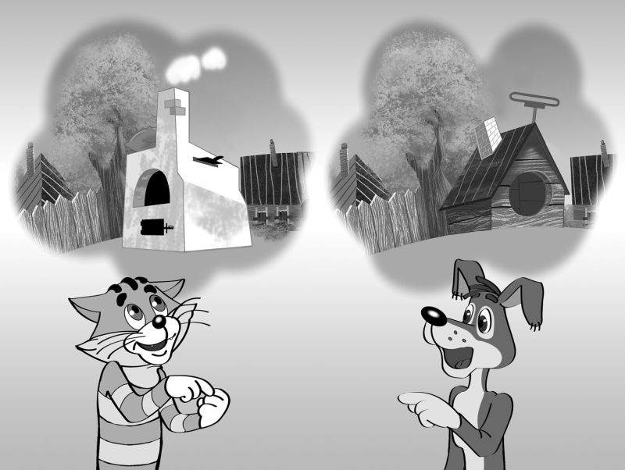
О чем это спорят друзья дяди Федора
МАТРОСКИН и ШАРИК???

Slide 12
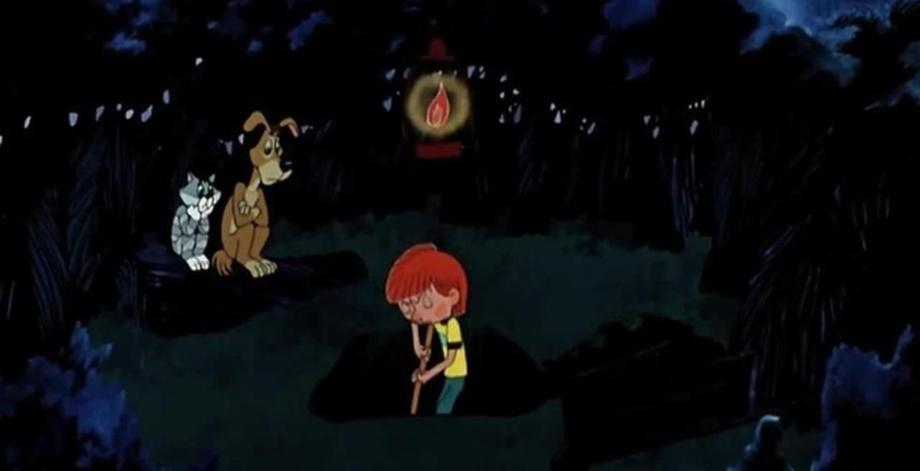
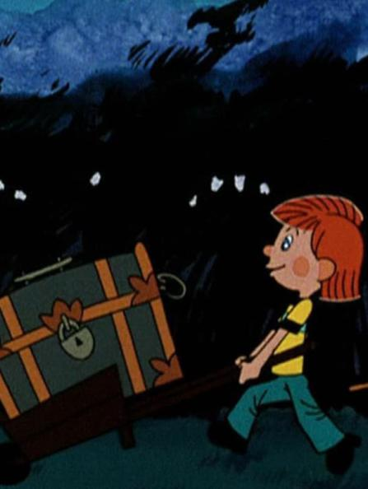
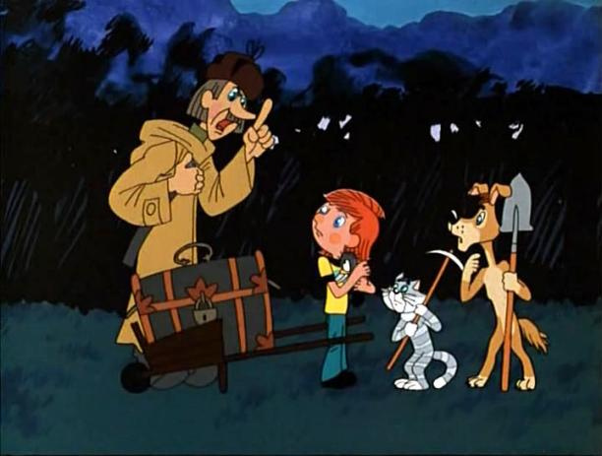
А что это дядя Федор, Шарик и Матроскин делают ночью в лесу и как им не страшно?

Slide 13

Ну для кого и зачем дядя Федор складывает котлеты в бак трактора
Мити?

Slide 14
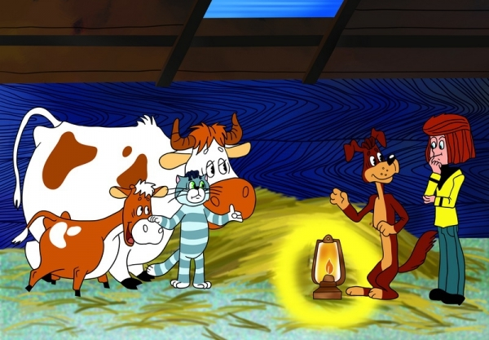
Откуда у друзей появилась корова Мурка с теленком Гаврюшей?

Slide 15
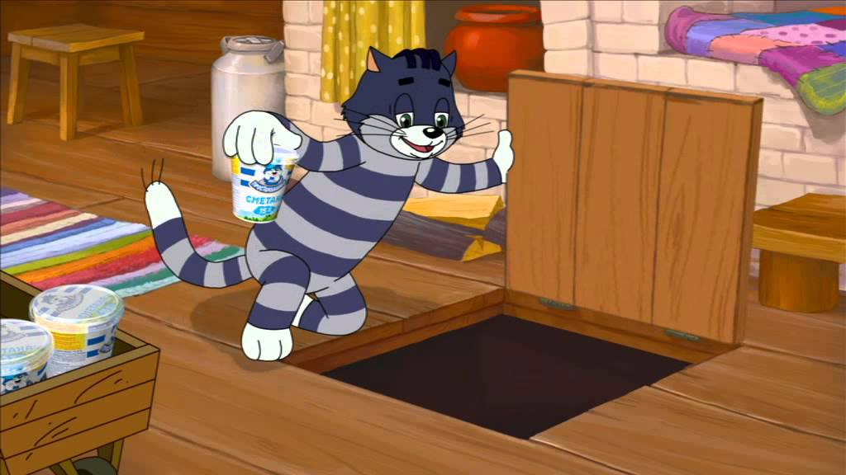
И что это за история, когда кот Матроскин стал красить усы и прятаться в подполе?
Тут что то не так…

Slide 16
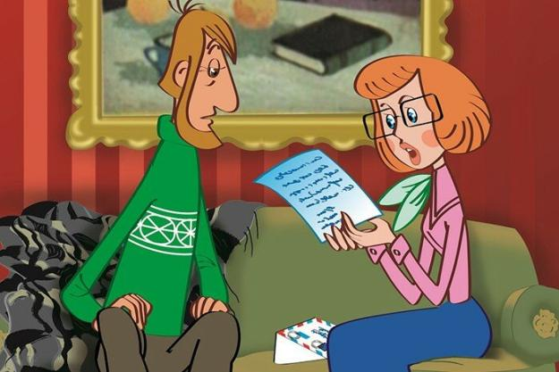
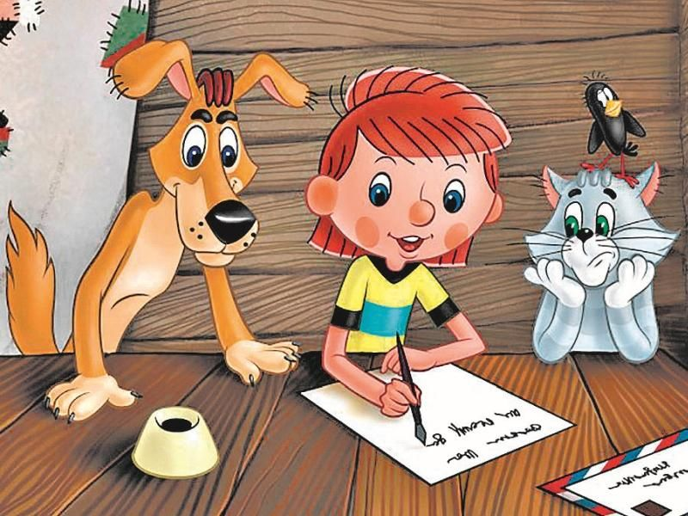
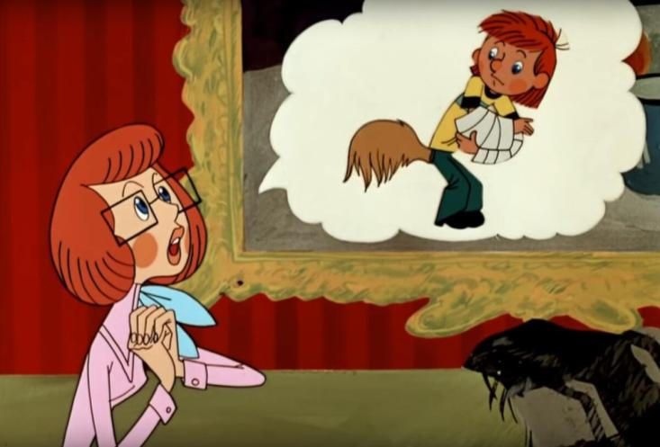
И это очень странное письмо, пришедшее родителям:
Интересно, кто его написал?

Slide 17

Чем же закончилась эта загадочная история?

Slide 18


А ответы на все эти вопросы в книге Эдуарда Успенского:
«Дядя Федор, пес и кот»

Slide 19
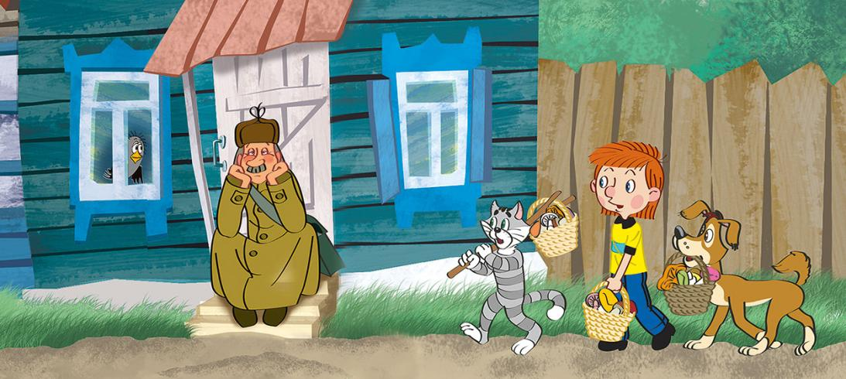
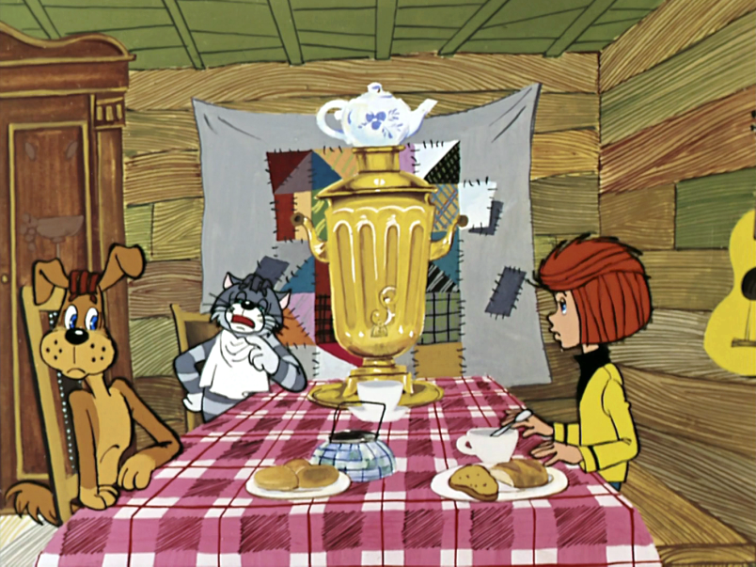
Эту книжицу возьми, обязательно прочти!
Всех вас за душу возьмет
«Дядя Федор, пес и кот»

Slide 20
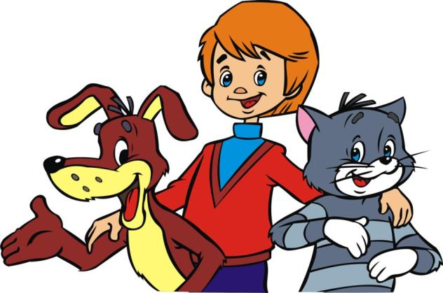
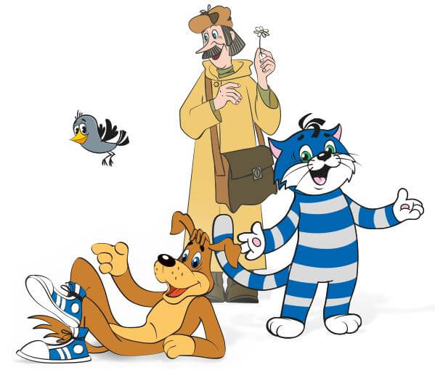
СПАСИБО
ЗА
ВНИМАНИЕ!!!

